Slide 1
«Использование приема СТОП-КАДР в воспитательной работе»
Авторы: Теплова С.Б. и Протасюк Е.С.

Slide 2
Ребята, по хлопку нужно показать следующие слова:
Бабушка
Доброта
Помощь
Одиночество
Бедность
Старость

Slide 3
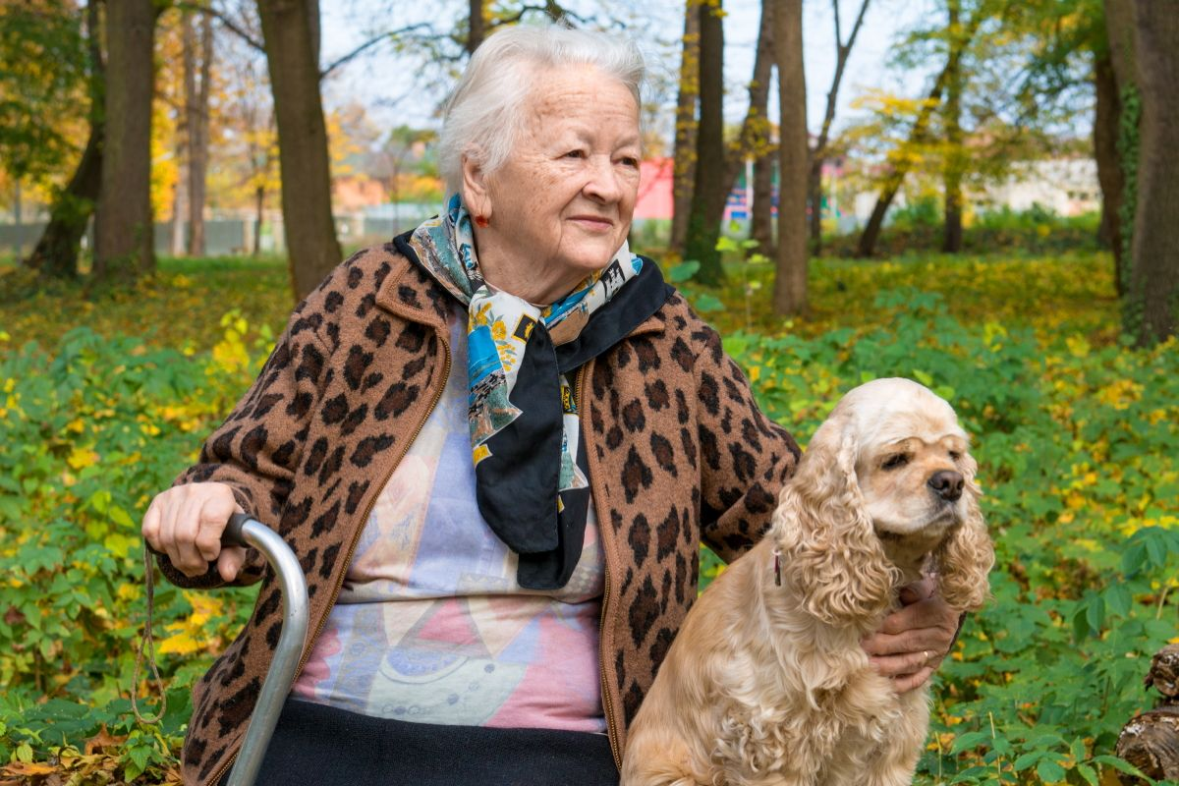
Догадайтесь, о чем сегодня наш урок?
Верно, наш классный час посвящен пожилым людям
1 октября – Международный день пожилого человека.
Давайте посмотрим на ваши фото, как вы видите жизнь пожилых людей.

Slide 4
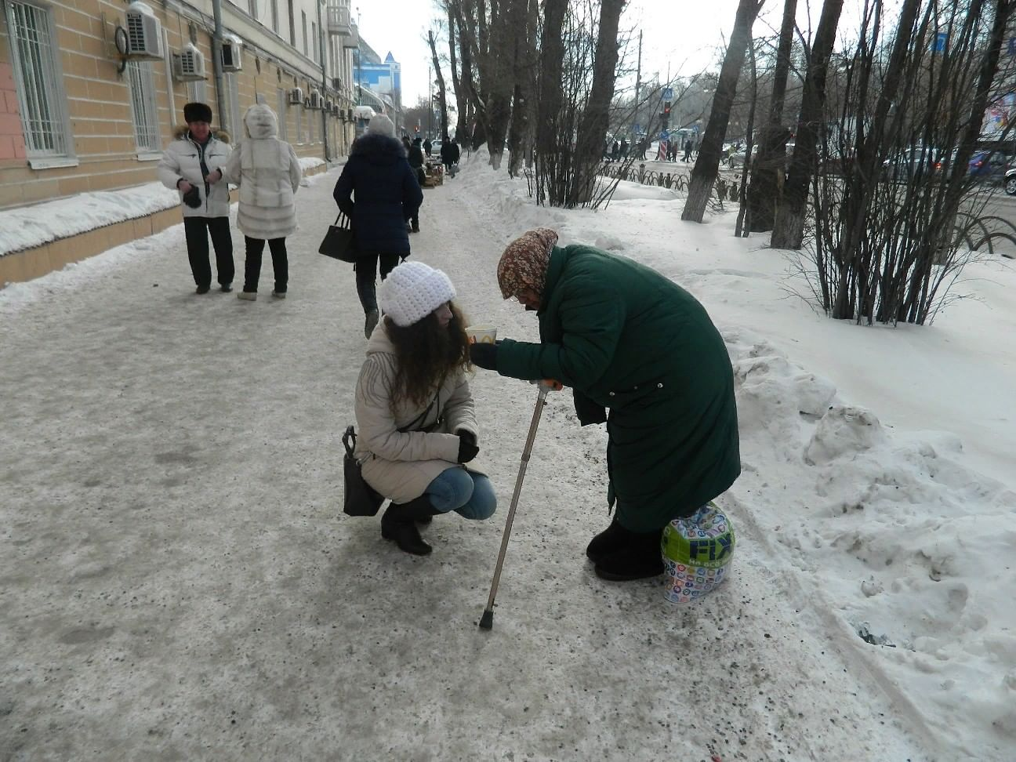
О чем могут говорить люди на изображении? Как они могли оказаться в такой ситуации?
Разбейтесь на группы 3-5 человек
Придумайте сценку, которая бы начиналась или заканчивалась с данного кадра

Slide 5
Подводим итоги
Как живётся пожилым людям?
Как можно им помочь?
А вы помогаете старикам?
Будьте милосердны к пожилым людям!

